Slide 1
Первый раз в первый класс
Вот осень на дворе.
Птицы к югу полетели.
Значит, время детворе
Книжки, складывать в портфели.
В первый раз заходят в класс
Первоклашки-новоселы.
Оторвать не могут глаз
От просторной светлой школы.
Все за парты. Вот тетрадь.
Взяли в руки ручки смело…
Хватит бегать и играть,
Мы займемся взрослым делом!
Пусть нас спросят у доски-
Всем мы с гордостью ответим:
МЫ ТЕПЕРЬ УЧЕНИКИ,
А НЕ МАЛЕНЬКИЕ ДЕТИ!
Т.Бокова

Slide 2
Кто чему научится
Чему первым делом
Научится кошка?
-Хватать!
Чему первым делом
Научится птица?
-Летать!
Чему первым делом
Научится школьник?
-Читать!

Slide 3
ЕОНРУТАРЕТИЛ ЕИНЕТЧ
ЛИТЕРАТУРНОЕ ЧТЕНИЕ

Slide 4
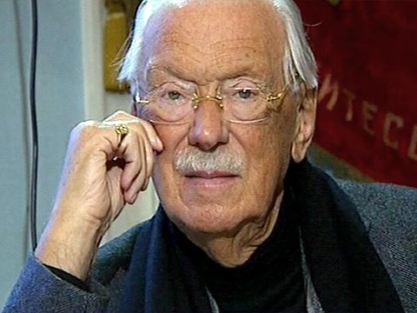
Обращение писателя к читателям
Я к вам обращаюсь, товарищи дети:
Полезнее книги нет вещи на свете!
Пусть книги друзьями заходят в дома,
Читайте всю жизнь, набирайтесь ума!

Slide 5
